Slide 1
信息检索与Web搜索
第3讲 词项词典及倒排记录表
The term vocabulary and postings lists
授课人：高曙明
*改编自“现代信息检索”网上公开课件（http://ir.ict.ac.cn/~wangbin）

Slide 2
回顾：倒排索引构建
待索引文档
Friends, Romans, countrymen.
Tokenizer
词条化工具
词条流
Friends
Romans
Countrymen
Linguistic modules
语言分析工具
与词项对应的词条
friend
roman
countryman
friend
2
4
Indexer
roman
1
2
倒排索引
countryman
13
16

Slide 3
文档预处理
任务目标：将文档转化成词项集合，支持倒排索引，支持基于词项比对的文本检索
主要内容
文档编码转换
文档单位选择
文本分析：词条化、词条归一化、词形归并、词干还原等
主要方法：自然语言处理、语言学

Slide 4
文档编码转换
任务：将字节序列转换成线性的字符序列
难点：多格式、多语言并存
方法：采用启发式方法进行文档语言识别、文档编码识别，再分类转换

Slide 5
文档单位选择
任务：确定被索引文档的合理粒度
粒度过大：正确率低
粒度过小：召回率低
方法：提供不同文档粒度，由用户根据实际需要选择合理的文档粒度
Notes:
Nontrivial issues. Requires some design decisions.

Slide 6
词条化(Tokenization)
任务：将字符序列分割成一系列有意义的子序列
例子：
输入: “Friends, Romans and Countrymen”
输出: Friends Romans Countrymen
词条：一个字符串实例，具有语义，适合作为索引单元
作用：词条化工作是构建倒排索引的基础，并影响检索效果
难点：如何有效地确定词条

Slide 7
词条化面对的问题
“’”如何处理
O’Neill、boys’、Chile’s、aren’t
Finland’s capital → Finland? Finlands? Finland’s?
“-”如何处理
Hewlett-Packard → 看成Hewlett 和 Packard 两个词条?
空格如何处理
San Francisco 到底是一个还是两个词条？
如何判断是一个词条？
特殊词条如何识别
C⁺⁺、C#、B-52、M*A*S*H、电话号码、网址… …

Slide 8
中文分词(Chinese Word Segmentation)
难点：没有空格符，字也可能有语义
例子：“和尚”、“和”、“尚”
方法：词典、统计学习、启发式规则、字词混合方式/k-gram（K字符序列）
例子：李明天天都准时上班
李 明 天 天 都 准 时 上 班
李明 天天 都 准时 上班
一般原则：没把握的情况下细粒度优先
一个策略：查询和文档采用一致的分词方法
Notes:
并非精度高的分词系统检索效果也好

Slide 9
停用词去除
停用词：在进行文档和查询匹配时作用不大的常见词
一般不包含语义信息的词：the、a、and、to、be
这些词都是高频词: 前30个词就占了 ~30% 的倒排记录表空间
停用词去除的作用
压缩索引空间
提高检索响应速度
停用词确定方法
高文档频率且与文档主题关系不大的词
应用领域相关：“click”作为锚文本的停用词
在处理查询时决定哪些词不用
Notes:
Nevertheless: “Google ignores common words and characters such as where, the, how, and other digits and letters which slow down your search without improving the results.” (Though you can explicitly ask for them to remain.)

Slide 10
停用词去除
现代信息检索系统中倾向于不去掉停用词
在保留停用词的情况下，采用良好的压缩技术后，停用词所占用的空间可以大大压缩，最终它们在整个倒排记录表中所占的空间比例很小
采用良好的查询优化技术，基本不会增加查询处理的开销
所谓的停用词并不一定没用，比如：短语查询: “King of Denmark”、歌曲名或者台词等等: “Let it be”, “To be or not to be”、“关系型” 查询 “flights to London”
Notes:
Nevertheless: “Google ignores common words and characters such as where, the, how, and other digits and letters which slow down your search without improving the results.” (Though you can explicitly ask for them to remain.)

Slide 11
词条归一化(Normalization)
任务：将本质上等价但形式上不完全一致的多个词条归纳成一个等价类，即词项
作用：提高检索效果，缩小索引空间
两类方法：规则法，关联关系法
规则法：采用隐式规则在处理文档和查询时将多个词条映射成同一词项，比如：
剔除句点规则：U.S.A., USA USA
剔除连接符规则：
anti-discriminatory, antidiscriminatory antidiscriminatory

Slide 12
词条归一化(Normalization)
关联关系法：通过维护等价的非归一化词条之间的关联关系，显式地建立并应用等价类，如建立并应用同义词词典（Thesauri, WordNet）
每一不重复的词条都作为索引单元
处理查询时对每一词项基于等价类进行扩展，并将扩展后得到的多个词所对应的倒排表合到一起
在索引构建时就对词进行扩展，如对于包含car的文档也放入automobile的倒排表中
方法比较：规则法效率高，关联关系法更灵活

Slide 13
归一化相关问题及其处理
重音符问题：如法语中 résumé vs. resume
处理方法：常常归一化成不带重音符号的形式
Tuebingen, Tübingen, Tubingen --→ Tubingen
大小写问题：Automobile vs. automobile
处理方法：将句首词转换成小写形式，将标题中大写或首字母大写的全部单词转换成小写形式
时间格式问题：3/12/91, Mar. 12, 1991（美式）, 12/3/91（欧式）
处理方法：启发式规则+语言识别

Slide 14
词形归并(Lemmatization)
任务：将单词的不同语法形态还原为原形
例子：
am, are, is → be；car, cars, car's, cars' → car
the boy's cars are different colors → the boy car be different color
作用：提高检索效果，减少索引单元
方法：词典+相关词列表
问题：如：found → find? found?
上下文语义理解?

Slide 15
词干还原（Stemming）
任务：将词项归约(reduce)成其词干(stem)
比如，将 automate(s), automatic, automation都还原成 automat
作用：提高检索效果，减少索引单元（5-10% for English，50% in Arabie，30%芬兰语）
方法：基于规则截除词缀
for example compressed
and compression are both
accepted as equivalent to
compress.
for exampl compress and
compress ar both accept
as equival to compress

Slide 16
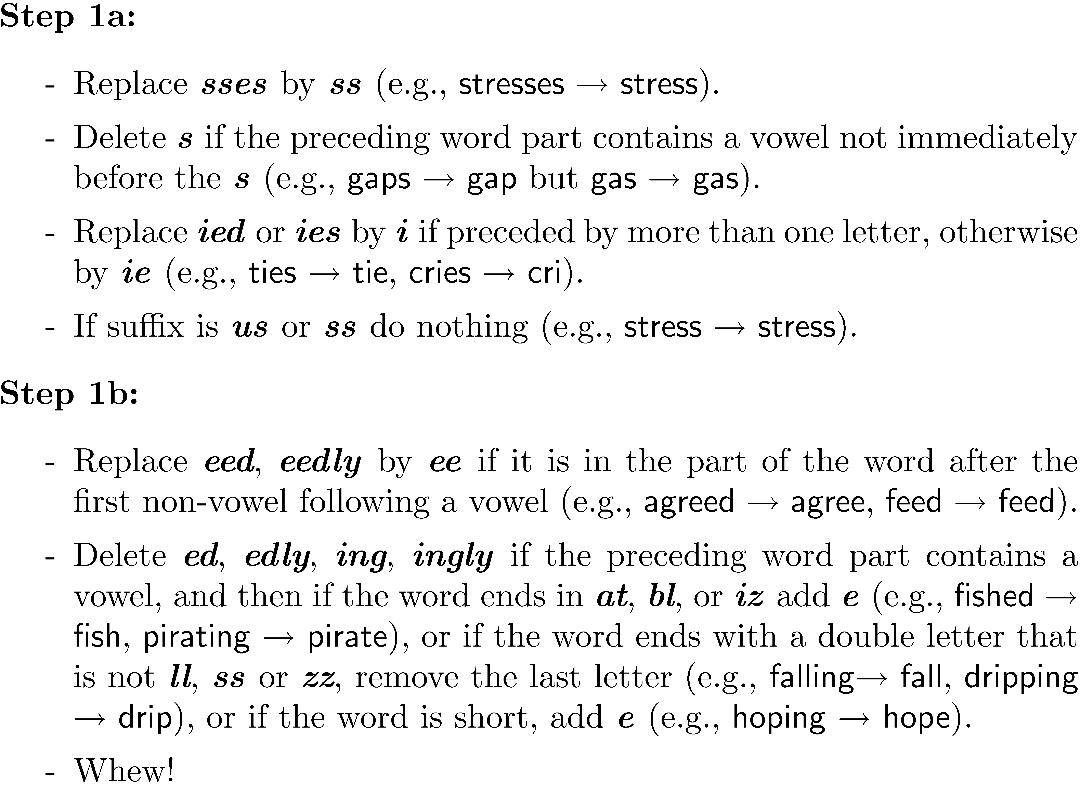
Porter算法
英语词干还原中最常用的算法，开始于70年代
一些规则+ 5 步骤的归约过程

Slide 17
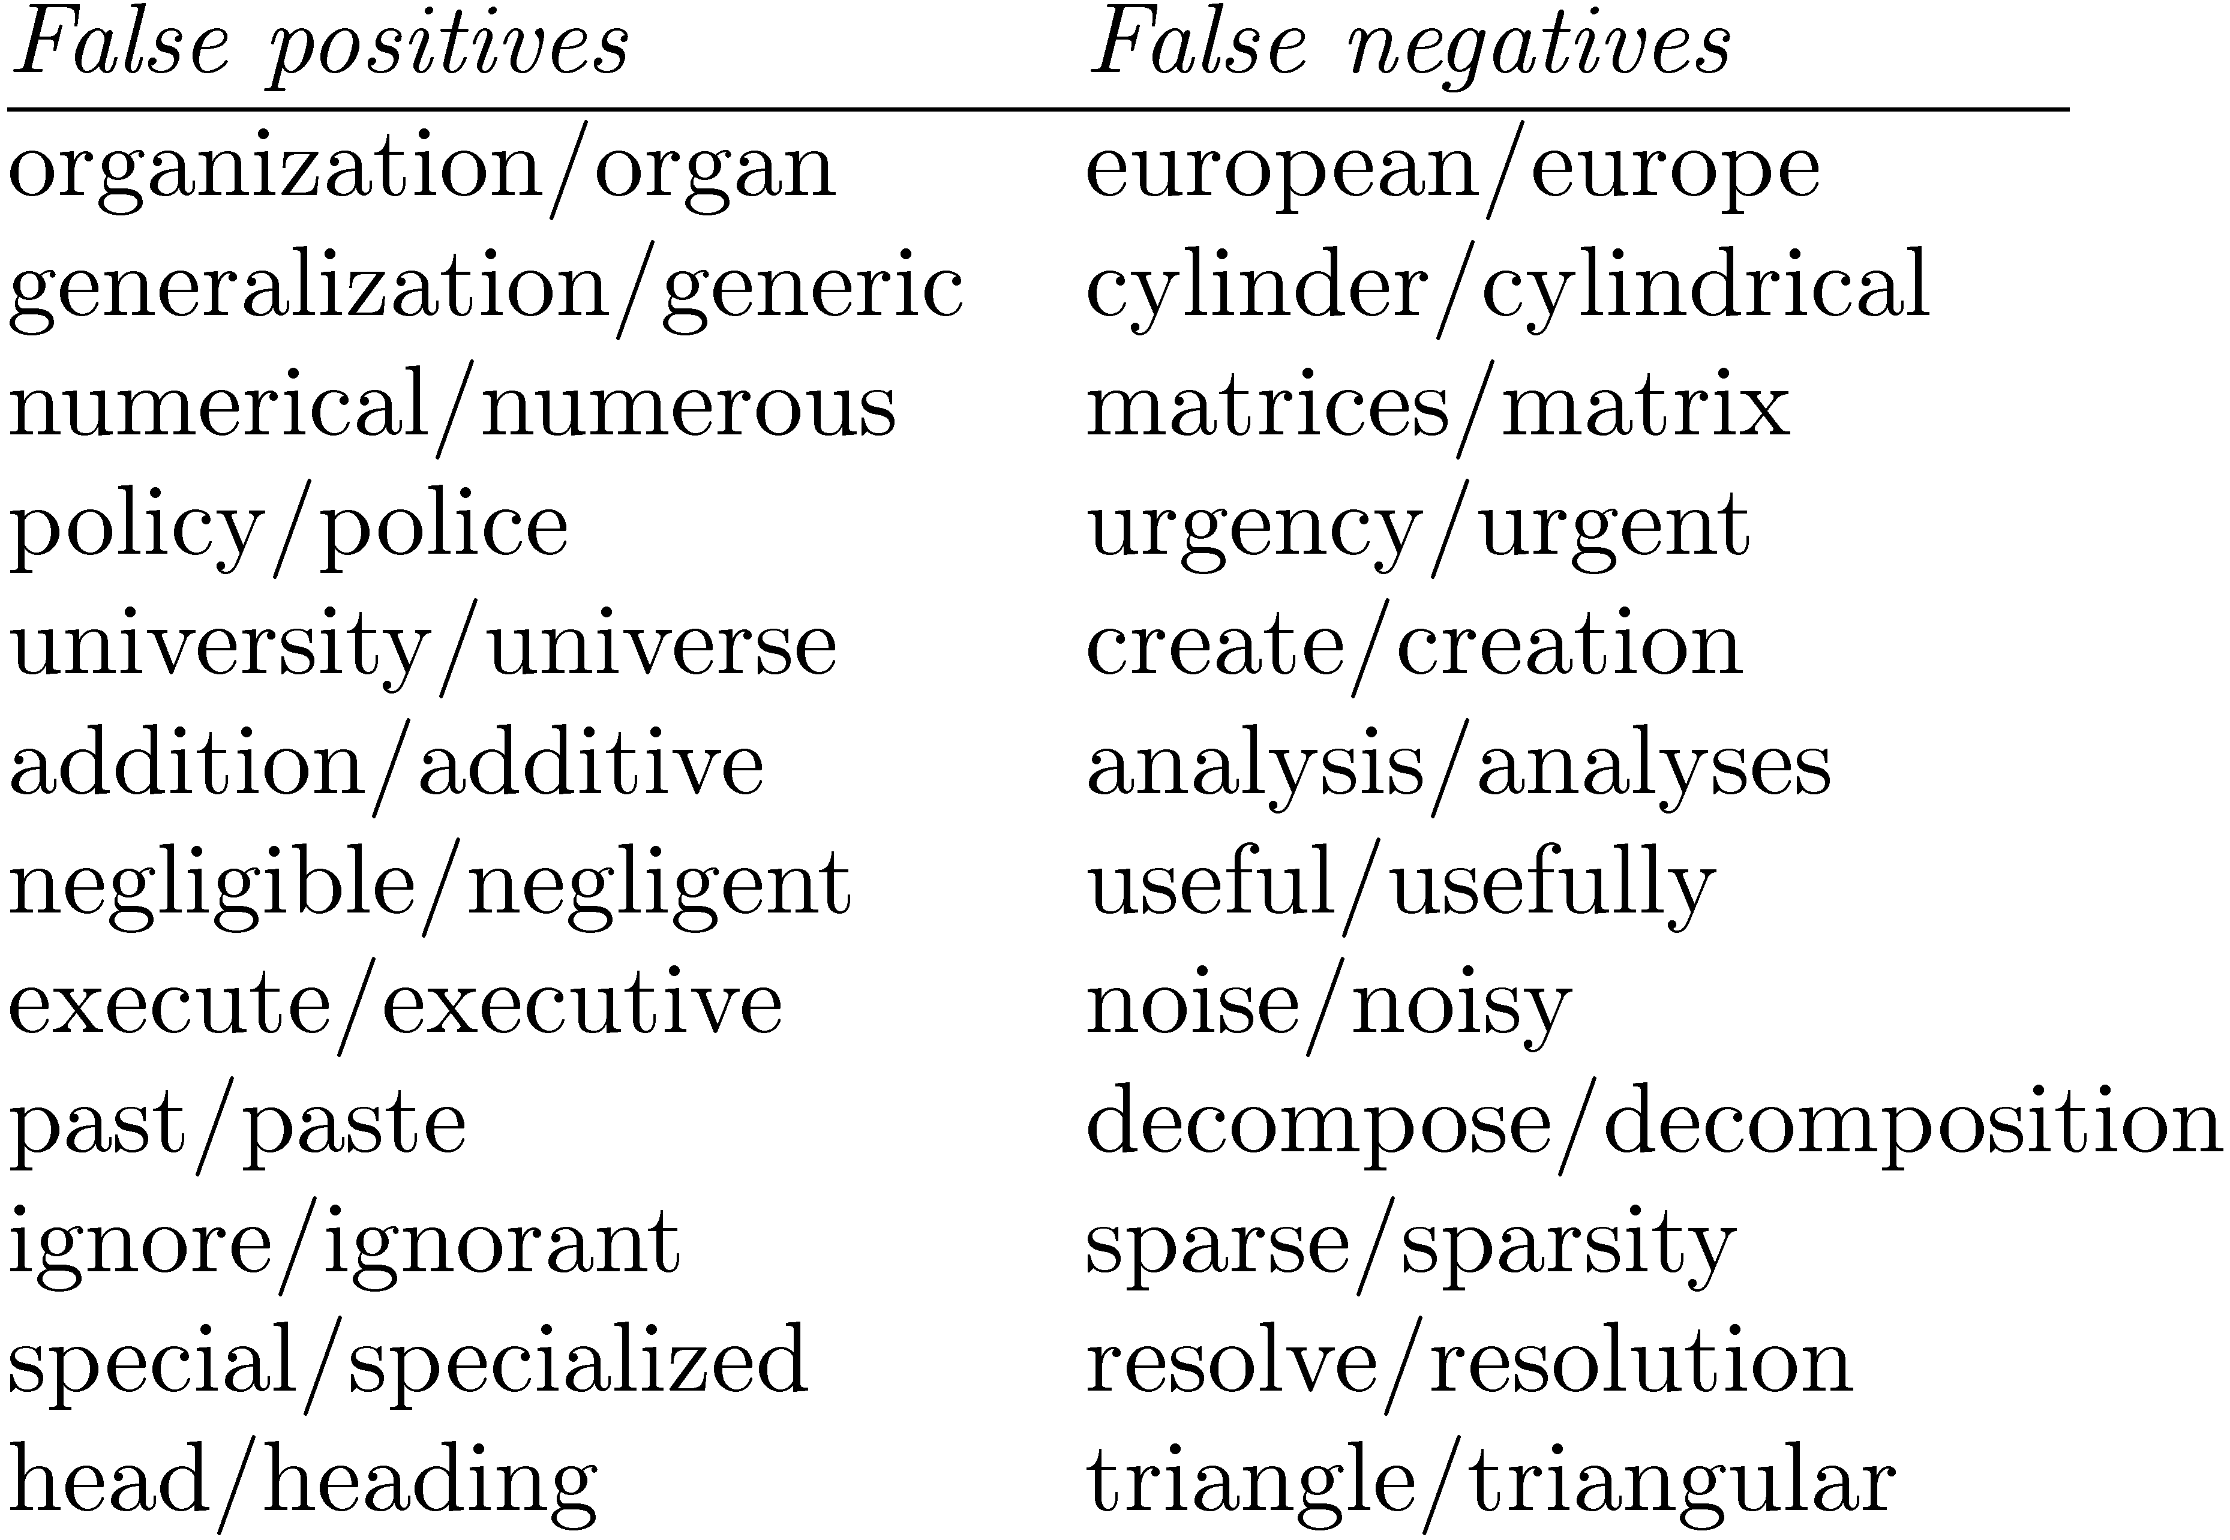
Porter算法
Porter算法问题举例
[Note] false positive: pairs of different words have the same stem; false negative: pairs of words have different
stem when they should have the same.

Slide 18
其他词干还原工具(stemmer)
Lovins
http://www.comp.lancs.ac.uk/computing/
research/stemming/general/lovins.htm
单遍扫描，最长词缀剔除 (大概 250条规则)
Paice/Husk
http://www.cs.waikato.ac.nz/~eibe/stemmers
基于词形分析对于检索只能提供一定的帮助
未来：基于词用分析？

Slide 19
回顾：基本合并算法
两个指针，同步扫描，线性时间
2
4
8
41
48
64
128
Brutus
2
8
1
2
3
8
11
17
21
31
Caesar
两个表长度为m和n的话，上述合并时间复杂度为 O(m+n)
能否做得更好？

Slide 20
带跳表指针的倒排表
跳表(skip list)：
作用：支持在遍历倒排表时跳过那些不可能出现在检索结果中的记录项，以提高合并操作的效率
需要解决的问题：在什么地方加跳表指针？如何利用跳表指针支持倒排表的快速合并？
41
128
2
4
8
41
48
64
128

Slide 21
基于跳表的倒排表快速合并
跳表法
41
128
2
4
8
41
48
64
128
11
31
1
2
3
8
11
17
21
31
假定匹配到上下的指针都指向8，接下来两个指针都向下移动一位
比较41和11，这里11小且有跳表指针（指向31），则直接比较41和31，由于31仍然比41小，于是下指针直接指向31，这样就跳过了12、21两项；

Slide 22
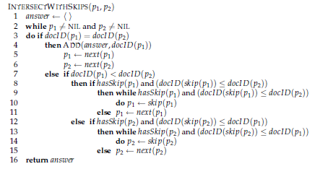
基于跳表的倒排表快速合并
跳表法

Slide 23
跳表指针的位置选择
均衡性: 指针数目过多过少都不合适
指针越多 → 跳步越短 ⇒ 更容易跳转，但是需要更多的与跳表指针指向记录的比较
指针越少 → 比较次数越少，但是跳步越长 ⇒ 成功跳转的次数少
简单的启发式策略：对于长度为L的倒排记录表，每 √L 处放一个跳表指针，即均匀放置。均匀放置方法忽略了查询词项的分布情况

Slide 24
短语查询
短语查询：以一个短语整体作为查询的查询方式，比如 “stanford university” “浙江大学”
是一种符合人们需要的查询方式
基于关键词的查询难以达到短语查询的效果
原因何在？
问题：如何改造索引? 如何识别文档中的短语？

Slide 25
双词(Biword)索引
目的：将文档中每两个连续的词组成词对，作为索引单元
例子：对文本片段 “Friends, Romans, Countrymen” ，产生两个词对
friends romans
romans countrymen
方法：索引构建时，将每个词对看成一个词项放到词典中
问题：大大增加词汇表的规模和索引的规模

Slide 26
更长的短语查询处理
方法：将其拆分成基于双词的布尔查询式，拆分采用K-gram策略
例子： 对于stanford university palo alto，将其拆分成 stanford university AND university palo AND palo alto 进行查询处理
满足上述布尔表达式只是满足短语查询的必要条件
很难避免伪正例的出现！

Slide 27
双词扩展（Extended Biword）
目的：有效支持名词短语查询
扩展方法：
对文档进行词性标注，将词项进行组块，每个组块包含名词 (N) 和冠词/介词 (X)
称具有NX*N形式的词项序列为扩展双词，放入词典
例子: catcher in the rye
N X X N
查询处理：将查询也分析成 N和X序列
将查询切分成扩展双词
在索引中查找: catcher rye

Slide 28
位置索引(Positional indexes)
是指带词项位置信息的倒排索引，即在倒排记录表中，对每个词项在每篇文档中的每个位置(单词序号)进行存储
目的：一般性地支持短语查询和邻近查询
<term, 出现term的文档篇数；
doc1: 位置1, 位置2 … ;
doc2: 位置1, 位置2 … ;
等等>
<be: 993427;
1: 7, 18, 33, 72, 86, 231;
2: 3, 149;
4: 17, 191, 291, 430, 434;
5: 363, 367, …>

Slide 29
基于位置索引的短语查询处理
短语查询：“to be or not to be”
对每个词项，抽出其对应的倒排记录表: to, be, or, not
合并倒排记录表，考虑位置匹配（保持位置关系一致）
to:
2:1,17,74,222,551; 4:8,16,190,429,433; 7:13,23,191; ...
be:
1:17,19; 4:17,191,291,430,434; 5:14,19,101; ...
K邻近搜索中的搜索策略与此类似，不同的是此时考虑前后位置之间的距离不大于K

Slide 30
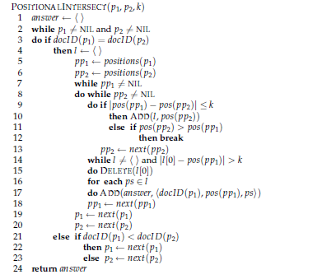
基于位置索引的合并算法

Slide 31
位置索引分析
位置索引目前是实际检索系统的标配，这是因为实际中需要处理短语和邻近式查询
位置索引需要更大的存储空间，因为增加了位置信息，但是可以采用索引压缩技术进行处理
位置索引的大小大概是无位置信息索引的2-4倍
位置索引大概是原始文本容量的35-50%
提高了倒排记录表合并操作的复杂性

Slide 32
混合索引
混合索引：将双词索引和位置索引合并形成的索引，其中双词为用户查询中的高频双词
目的：提高检索效率
对某些特定的短语 (如“Michael Jackson”, “Britney Spears”) ，如果采用位置索引的方式那么效率不高
对于“The Who”（英国一著名摇滚乐队），采用位置索引，效率更低
Williams et al. (2004)的评估结果
采用混合机制，那么对于典型的Web查询(比例)来说，相对于只使用位置索引而言，仅需要其¼ 的时间
相对于只使用位置索引，空间开销只增加了26%

Slide 33
参考资料
《信息检索导论》第 2章
MG 3.6, 4.3; MIR 7.2
Porter’s stemmer: http://www.tartarus.org/~martin/PorterStemmer/
跳表理论: Pugh (1990)
Multilevel skip lists give same O(log n) efficiency as trees
H.E. Williams, J. Zobel, and D. Bahle. 2004. “Fast Phrase Querying with Combined Indexes”, ACM Transactions on Information Systems.
http://www.seg.rmit.edu.au/research/research.php?author=4
D. Bahle, H. Williams, and J. Zobel. Efficient phrase querying with an auxiliary index. SIGIR 2002, pp. 215-221.

Slide 34
课后作业
见课程网页:
http://www.cad.zju.edu.cn/home/smgao/IR

